Slide 1

Токены отмены как паттерн и как библиотека cantok

Slide 2
Тезисы про то, что такое токен отмены:
Объект, у которого можно спросить, отменена ли операция
Также это название паттерна
По умолчанию токен не «отменен», если отменить – станет отменен
Может быть отменен по разным причинам (например, по таймауту), при этом работаем мы с ним одинаково
Токены можно комбинировать и объединять
Популярный паттерн работы с токенами – прокидывать их по стеку вызовов, постепенно ужесточая ограничения
Это такая форма DI
Это способ мягко остановить программу или ее компонент, давая корректно завершиться

Slide 3
Зачем это нужно?
Код легко тестировать
Код проще изменять, т.к. компоненты не знают о конкретных причинах завершения
Код становится тупо компактнее и проще, в нем сложнее ошибиться
Это способ унификации кодовой базы, соглашение о том, как происходит завершение операций
Иногда можно использовать для синхронизации потоков

Slide 4
Откуда это все пошло?
Из Америки (шутка)
На самом деле не знаю (правда)
Знаю, что в других языках эта идея представлена шире, например в C# или в Go – на уровне стандартной библиотеки

Slide 5
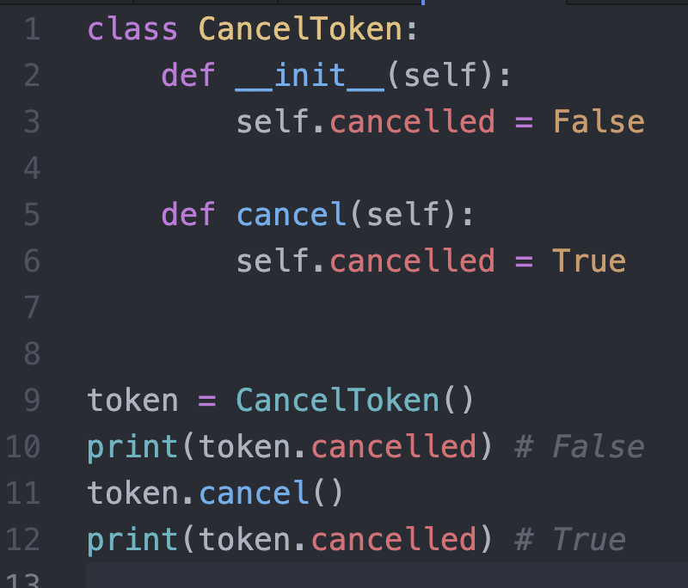
Как это реализовать?
Простейший пример на питоне:

Slide 6
Готовые реализации:
cancel-token (https://pypi.org/project/cancel-token/). Она очень простая, в ней по сути только один вид токена. Токенов, отменяемых по таймауту или по условию, там нет. Их нельзя вкладывать один в другой, а также нет синтаксического сахара вроде сложения токенов или приведения к bool.
asyncio-cancel-token (https://asyncio-cancel-token.readthedocs.io/en/latest/cancel_token.html). Более сложная библиотека, уже с поддержкой вкладывания одних токенов в другие. Главная проблема - ассоциированность только с async-кодом. Еще лично мне не хватило синтаксического сахара и возможности отменять по произвольному условию.

Slide 7

Меня не устроили готовые реализации и я написал свою:
Называется cantok
(https://github.com/pomponchik/cantok)
Включает различные типы токенов, например
обычный, отменяемый по таймауту или по
произвольному условию
Подходит для обычного, асинхронного и многопоточного кода
Есть синтаксический сахар

Slide 8
Все токены из cantok:
Потокобезопасны
Являются наследниками AbstractToken и реализуют единый интерфейс: их можно «суммировать», вкладывать друг в друга, ожидать отмены и т.д.
Могут сообщать текущий статус и быть отмененными
Не могут стать неотмененными, если уже отменялись
Имеют собственные исключения
Умеют приводиться к bool: удобно для циклов while или условий

Slide 9
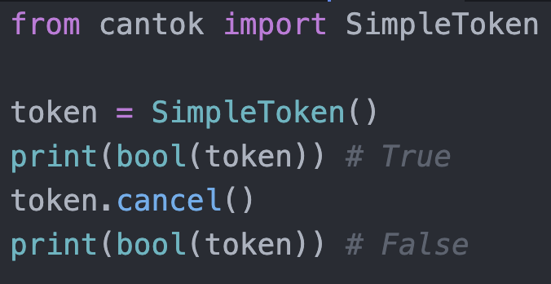
SimpleToken()
Простейший вид токена – отменить можно только «вручную»
Подходит чтобы быть заглушкой в функциях
Пример:

Slide 10
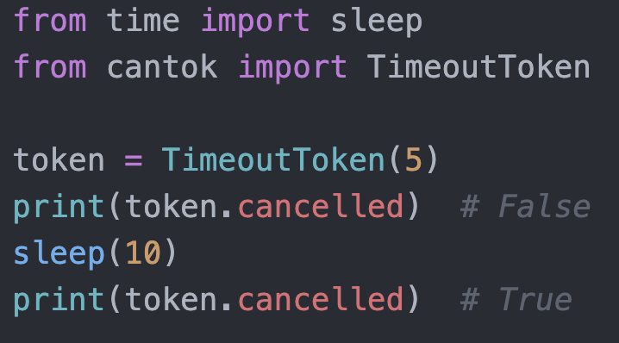
TimeoutToken(<some number>)
Отменяется сам по истечении заданного (в секундах) периода времени
Пример:

Slide 11
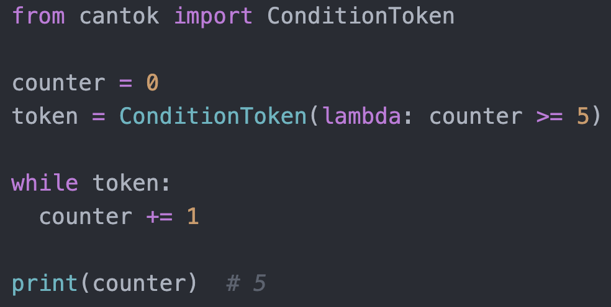
ConditionToken(<some callable>)
Умеет отменяться сам по произвольному условию
Произвольное условие – это просто callable, который отвечает на вопрос «отменен ли токен» (True/False)
Пример:

Slide 12
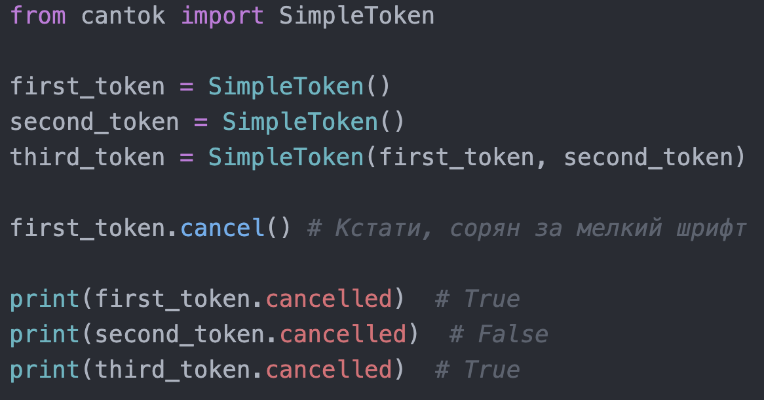
Встраивание токенов друг в друга
Можно создать токен, в который будет вложен другой токен
Нельзя вложить токен в другой токен кроме как при создании этого другого, иначе возможны дедлоки, а чтобы защититься от них – придется вводить механизм защиты через поиск циклов в графе зависимостей: это было бы дорого и било бы по параллелизму
Пример:

Slide 13
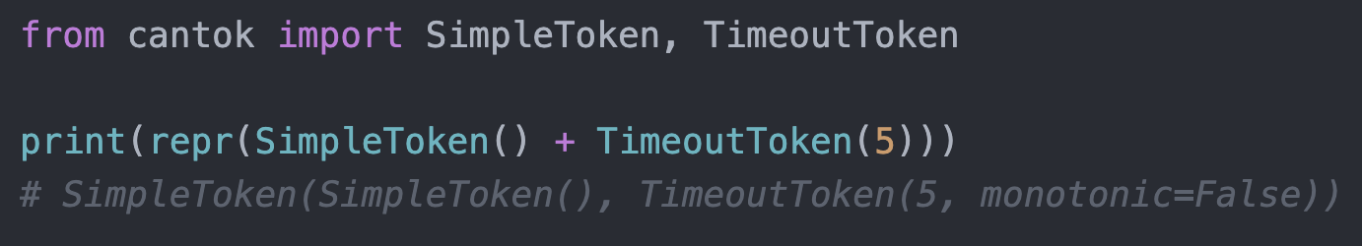
Суммирование токенов
Просто суммируйте их как числа
Сумма двух токенов – это новый токен
Новый токен – это SimpleToken, включающий первые 2 токена
Удобно использовать для прокидывания ограничений по стеку вызовов с постепенным ужесточением
Пример:

Slide 14
Приведение к bool
Удобная фича для циклов while и условий
Отмененный токен приводится как False, неотмененный – как True
Пример (он уже был на слайде про SimpleToken):

Slide 15
Ожидание отмены
Возможный юзкейс: передаем токен некоему воркеру, после чего ожидаем отмены. Воркер, когда заканчивает работу – отменяет токен, и мы выходим из ожидания.
Прикольная реализация: метод wait() можно эвейтить, а можно нет.
Легально ли это? Не знаю.
Легко ошибиться и забыть написать await в асинхронном коде – думаю решать эту проблему специальным плагином для линтера, но пока его еще нет. Если кто шарит за такое – можете помочь.

Slide 16
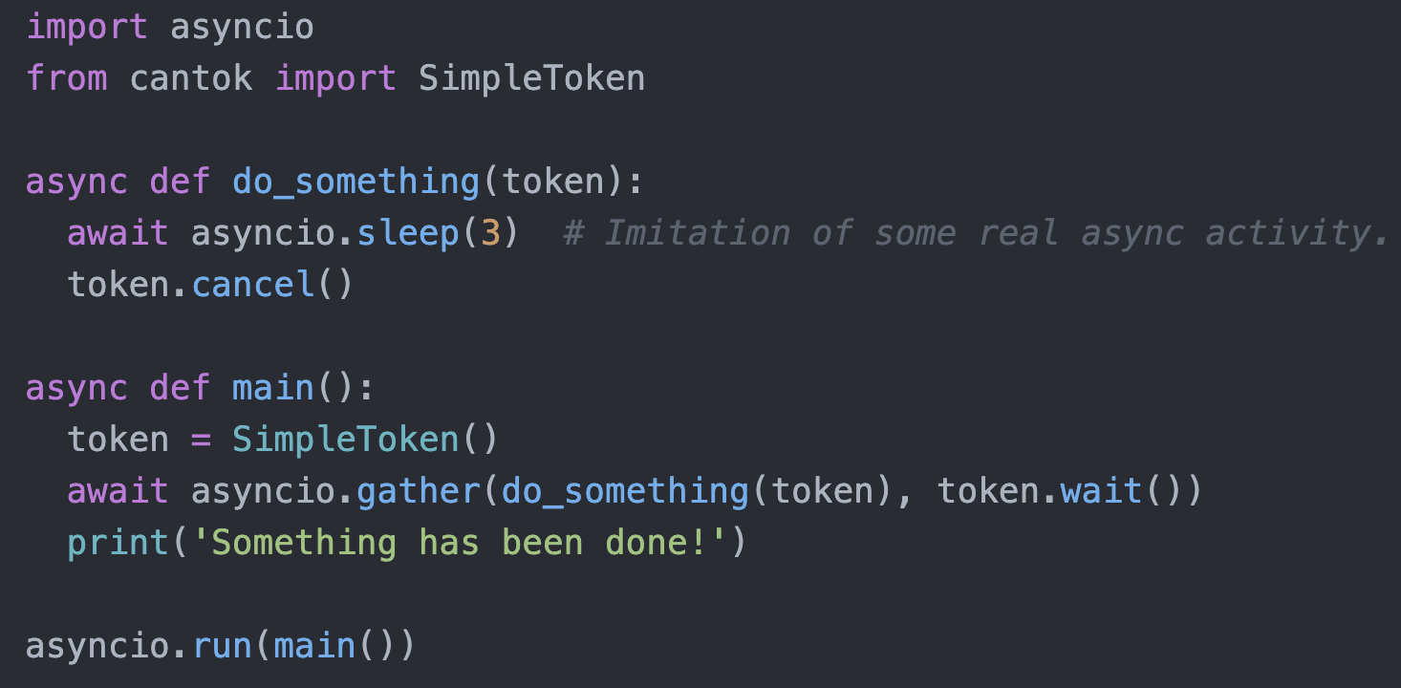
Асинхронное ожидание отмены
Используем ключевое слово await:

Slide 17
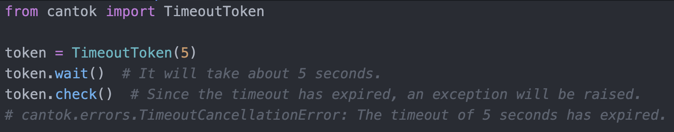
Синхронное ожидание отмены
Просто используем метод wait() как обычную функцию:

Slide 18
Исключения
Каждый токен имеет собственный класс исключений
Для поднятия исключения, если токен отменен, используется метод check() (на базе алгоритма DFS)
В случае, если токен отменен «вручную», поднимется CancellationError, иначе – специфичное исключение для данного типа токенов, например для TimeoutToken это TimeoutCancellationError
Все классы исключений отнаследованы от CancellationError
В сообщении всегда показана точная причина отмены
Исключение всегда имеет атрибут token, содержащий ссылку на токен, который был отменен

Slide 19
Немного о ЦА
Пишущим библиотеки: добавьте туда поддержку токенов отмены
Полезно для тех, кто пишет сервисы с SLA на время ответа
Полезно для тяжелых и долгих операций, результат которых в какой-то момент может стать не нужным

Slide 20
Ссылки:
Документация: https://cantok.readthedocs.io/en/latest/
Исходный код: https://github.com/pomponchik/cantok
Предлагайте фичи и указывайте на баги в Issue
Ставьте звездочки и рассказывайте друзьям
Пишите Issue, если добавили поддержку токенов в свою библиотеку – добавлю ее в список совместимых

